Slide 1

8D工作法
全面解析与实践指南
PROBLEM SOLVING METHODOLOGY
Notes:
大家好，今天我们将深入探讨一个在质量管理领域至关重要的工具——8D工作法。本次分享将全面解析8D的定义、流程、实践方法和应用案例，帮助大家掌握这一强大的问题解决方法论，从而提升我们的质量水平和团队协作效率。

Slide 2

目录CONTENTS
01
引言：什么是8D工作法？
定义、起源与核心原则
02
8D流程详解 (D0-D8)
从准备启动到总结表彰的完整步骤
03
实践应用与案例分析
报告模板与汽车行业案例
04
总结与展望
成功关键、常见误区与未来发展
Notes:
本次分享将分为四个部分。首先，我们将介绍8D工作法的基本概念、起源和核心原则。接着，我们会详细拆解从D0到D8的每一个步骤。然后，我们将通过一个实际案例来展示8D的应用。最后，进行总结并探讨成功实施的关键。

Slide 3
01 引言：什么是8D工作法？
定义与核心理念
8D工作法（Eight Disciplines）是一种系统性、团队导向的问题解决方法论。它提供了一个结构化的框架，旨在帮助组织识别、分析、解决并最终预防问题的再次发生。
深入挖掘
永久措施
持续改进
拒绝停留在表面问题，通过系统性的分析逻辑，层层抽丝剥茧，精准锁定问题的根本原因 (Root Cause)。
摒弃“头痛医头”的临时对策，实施可验证、可持续的纠正与预防措施，彻底防止问题在生产或业务流程中复发。
将解决单个问题的成功经验总结固化，反哺到组织的流程标准中，推动整个体系的优化与组织学习。
它本质上是一个闭环的问题解决流程，引导团队透过表象深挖根源，制定并执行系统性解决方案，实现组织能力的提升。
Notes:
首先，我们来明确一下什么是8D工作法。简单来说，它是一个团队合作解决问题的系统性方法。它的核心不是简单地处理问题的表面现象，而是强调找到根本原因，并采取永久性措施来杜绝问题的再次发生，从而实现真正的质量改进。

Slide 4

起源与发展
前身：MIL-STD-1520
成型：福特汽车
现状：全球通用标准
起源于20世纪70年代，由美国军方提出，最初仅作为处理不合格材料的纠正措施标准，为后续方法论的诞生奠定了基础。
20世纪80年代，福特汽车面临严峻的质量挑战，在军方标准基础上整合优化，正式开发并推行了8D工作法。凭借极强的系统性和有效性，迅速成为汽车行业的标杆。
从汽车行业扩展至电子、机械、化工等全球各主要制造业，成为企业内部及供应链协同中，解决复杂质量问题的首选标准工具。
行业共识：如今，大众、通用、三星、华为等全球绝大多数大型企业，均要求其一级供应商使用8D报告格式来进行问题汇报与解决闭环。
Notes:
8D方法并非凭空产生，它最早可以追溯到美国军方的标准。而真正让它发扬光大的是福特汽车公司。在上世纪80年代，为了解决严重的质量问题，福特正式推出了8D方法，并取得了巨大成功。从此，8D成为了全球公认的质量工具。

Slide 5
核心目的与原则
核心目的 · CORE PURPOSE
核心原则 · CORE PRINCIPLES
解决根本问题
不只是治标，而是彻底消除问题的根源，确保质量可靠。
防止问题再发
实施长期且永久性的纠正措施，杜绝同类问题再次发生。
系统性 (Systematic)
遵循逻辑严密的8个步骤，循序渐进，避免遗漏关键环节。
数据驱动 (Data-Driven)
基于客观事实和数据分析进行决策，拒绝主观臆断。
促进团队协作
汇集跨职能部门的专业知识，发挥集体智慧解决复杂难题。
积累组织知识
将宝贵的经验教训标准化、文档化，转化为企业的无形资产。
团队合作 (Teamwork)
鼓励销售、研发、生产等不同背景的专业人员共同参与。
预防为主 (Prevention)
重心从“救火”转移到“防火”，致力于避免未来问题发生。
Notes:
实施8D的核心目的非常明确：解决根本问题、防止再发、促进团队协作，并将经验转化为组织知识。要实现这些目的，必须遵循四个核心原则：系统性、数据驱动、团队合作和预防为主。这四个原则是8D方法成功的基石。

Slide 6
02 8D流程详解 (D0-D8)
D0准备与启动
Plan & Prepare
D1建立团队
Establish the Team
D2描述问题
Describe the Problem
🎯 核心目的
快速评估问题的严重性与影响范围，判断是否需要启动完整的8D流程。同时，立即实施紧急反应措施 (ERA)，防止问题进一步扩大，最大程度保护客户利益。
🔑 关键要点
ERA 只是临时的“止血”与“止损”手段，不代表根本解决。它的核心作用是为后续D1-D8的根本原因分析与永久对策争取宝贵的缓冲时间。
🎯 核心目的
组建一支具备解决问题所需专业知识、技能和执行权限的跨职能小组 (CFT)，群策群力解决复杂问题。
🔑 关键要点
明确指定一位团队组长负责统筹；清晰界定每位成员的角色与职责分工；并确保团队拥有解决问题所需的必要资源与管理层授权。
🎯 核心目的
对当前存在的异常状况进行客观、准确且可量化的描述，确保所有团队成员对“问题是什么”达成共识。
🔑 关键要点
严格遵循“只描述事实，不猜测原因”的原则。推荐使用5W2H 分析法（What/Where/When/Who/Why/How/How many）来全面、系统地还原问题现场。
Notes:
接下来，我们详细了解8D的每一个步骤。首先是D0到D2。D0是准备阶段，核心是评估问题并采取紧急措施。D1是建立团队，确保有合适的人来解决问题。D2是清晰地描述问题，这是后续所有分析的基础，必须客观、量化。

Slide 7
8D流程详解 (D3-D5)
D3
实施并验证临时遏制措施 (ICA)
D4
确定并验证根本原因 (Root Cause)
D5
选择并验证永久纠正措施 (PCA)
🎯 目的：在永久措施实施前，快速控制问题范围，防止不合格品流出，避免对客户造成持续影响。
🔑 关键行动：常用隔离、100%筛选、全检等手段。必须收集数据，从时效性和有效性两方面严格验证措施是否真正遏制了问题。
🎯 目的：找到导致问题发生的真正根源，这是整个8D流程中最关键的一步，决定了解决方案的彻底性。
🔑 关键行动：运用鱼骨图、5 Why分析法等工具进行系统性分析。找到潜在原因后，必须通过DOE实验或真实数据来验证其真伪，排除干扰因素。
🎯 目的：针对已验证的根本原因，制定多种方案，从中评估并选择最佳的、可持续的永久解决方案。
🔑 关键行动：综合评估成本、实施难度、效果和风险。选定方案后，先在小范围内进行试运行和验证，确保其能有效防止问题复发且不会产生新的副作用。
Notes:
继续看D3到D5。D3是实施临时遏制措施，目的是“围堵”问题，防止进一步扩散。D4是整个流程的核心，通过系统性分析找到根本原因。D5则是针对根本原因，设计并验证有效的永久解决方案。

Slide 8
8D流程详解 (D0-D8)
D6实施并验证永久纠正措施
(Permanent Corrective Action)
D7预防再发生
(Prevent Recurrence)
D8表彰团队与总结
(Close the Case)
🎯 目的：将经过验证的永久措施全面落实，并持续监控其长期效果，确保问题不再复发。
🔑 关键：制定周密的实施计划，全面执行并跟踪；通过客观数据验证改善效果，确认问题已被彻底解决。
🎯 目的：将本次改善方案彻底制度化、标准化，更新相关系统、流程和设计规范，从根源上消除隐患。
🔑 关键：更新SOP、FMEA、图纸等文件；将经验教训在公司内部横向展开，防止同类问题在其他产品线或工序发生。
🎯 目的：正式结束整个问题解决流程，认可团队成员的努力与贡献，提炼并分享成功经验。
🔑 关键：召开总结表彰会议，分享解决问题过程中的经验与教训；公开认可团队付出，提升全员士气与解决问题的能力。
Notes:
最后是D6到D8，标志着问题的彻底解决和流程的闭环。
D6是全面实施永久措施，并验证其长期有效性，确保改善成果落地。
D7是至关重要的一步，我们要把解决问题的经验固化到SOP、标准、流程和系统中，实现“预防再发”，防止同类问题再次发生。
最后，D8是正式关闭项目，表彰团队的努力，总结经验教训并分享，完成整个8D闭环。这不仅解决了一个问题，更提升了整个团队的能力。

Slide 9
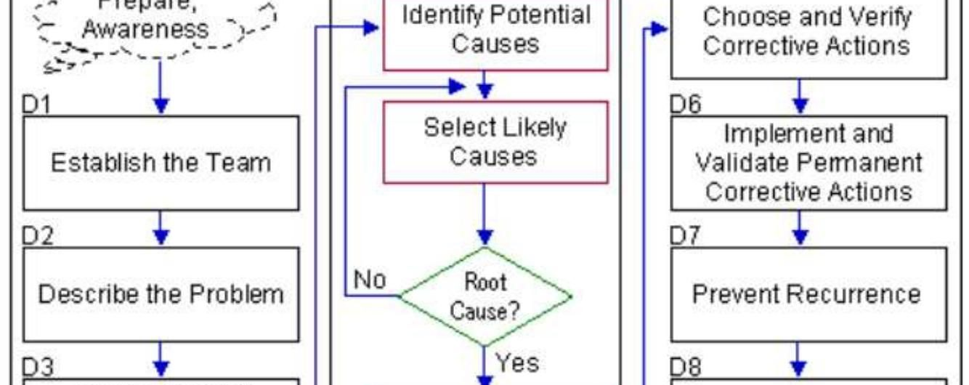
8D工作法完整流程图
Notes:
这张图直观地展示了8D工作法的完整流程。从D0的准备开始，经过D1到D8的八个步骤，形成一个完整的闭环。特别注意D4到D5之间的反馈循环，以及D7的预防再发生是如何作用于整个系统的。这个流程图清晰地揭示了8D方法的系统性和逻辑性。

Slide 10
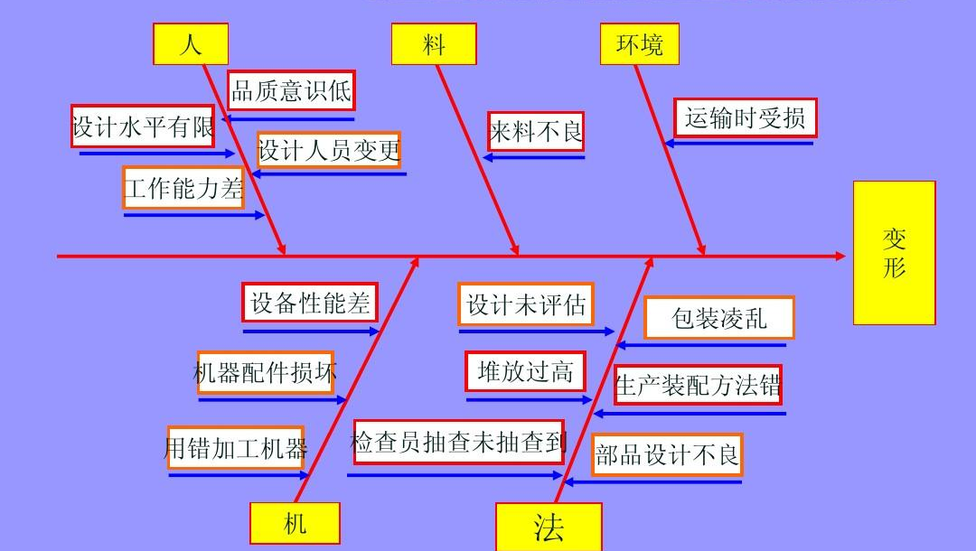
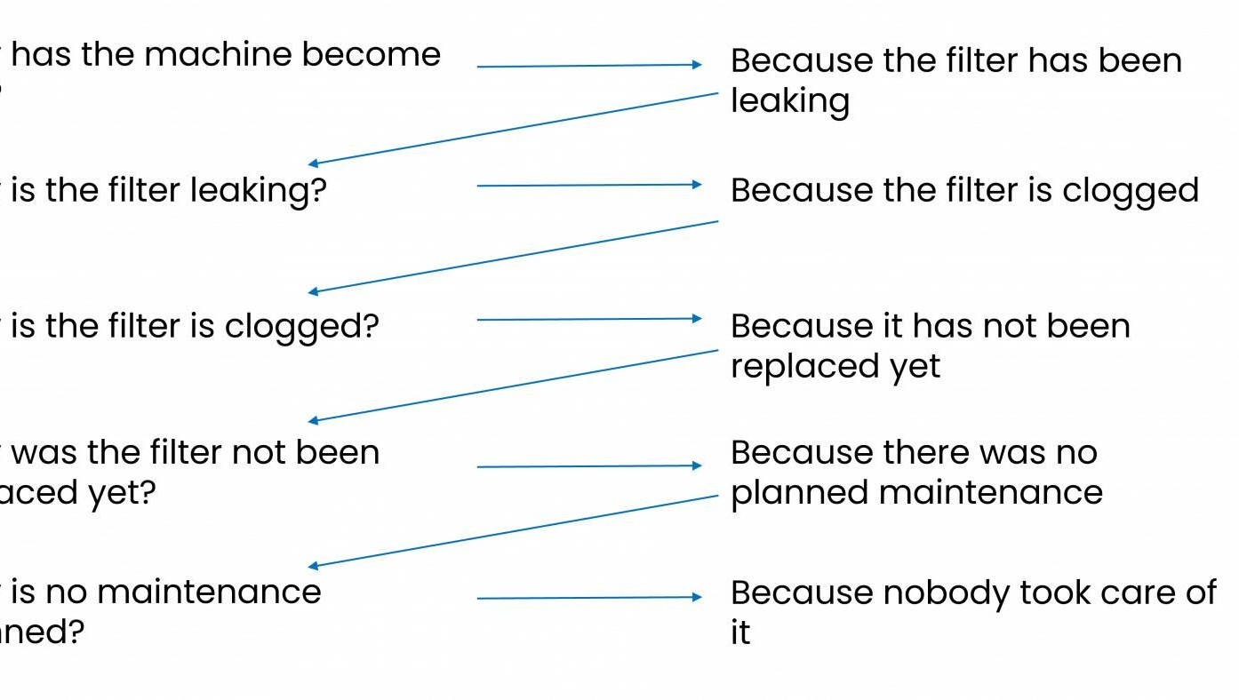
D4：确定并验证根本原因
关键：验证根本原因
“找到原因”并不等于“解决问题”。
找到的根本原因必须通过严谨的实验验证或真实的数据佐证，才能确保解决方案的有效性。
分析工具：鱼骨图 (Ishikawa Diagram)
🔍 作用：系统性地列出所有可能的潜在原因，避免遗漏。
🧩 维度：从人(Man)、机(Machine)、料(Material)、法(Method)、环(Environment)、测(Measurement)六大维度进行全面分析。
分析工具：5 Why 分析法
📝 作用：连续追问“为什么”，层层深入，剥离表象，找到问题最底层的根本原因。
💡 示例：机器停机→保险丝断→机器超载→轴承润滑不足→油泵失效 →根本原因：润滑油过滤系统失效。
Notes:
在D4步骤中，我们需要强大的分析工具来找到根本原因。鱼骨图帮助我们从多个维度全面地列出潜在原因，而5 Why分析法则像剥洋葱一样，引导我们层层深入，找到最底层的根本原因。记住，找到原因后一定要验证，确保我们的结论是正确的。

Slide 11
03 实践应用：报告模板与填写指南
D0
问题识别与紧急反应
描述初步症状，评估严重性，说明已采取的紧急反应措施(ERA)及其实施效果。
D1
团队成员组建
列出项目负责人和所有相关成员的姓名、所属部门、具体职位以及有效的联系方式。
D2
问题描述 (Problem Description)
使用5W2H方法，对问题进行详细、客观、量化的描述，并附上支持描述的相关数据与图片证据。
D3
临时遏制措施 (ICA)
描述具体的ICA执行方案、负责人及完成时间节点，并提供验证数据证明其有效性。
D4
根本原因分析 (Root Cause)
展示鱼骨图、5 Why等分析过程，并清晰陈述经过验证确认的问题根本原因。
D5
永久纠正措施(PCA)选择与验证
说明最终选定的PCA方案，并详细描述在小范围试运行中的验证过程与结果。
D6
PCA实施与验证
阐述永久纠正措施(PCA)的全面推广实施计划，以及长期的效果监控数据。
D7
预防再发生
说明如何将有效的纠正措施标准化纳入体系文件，并在同类产品或部门进行横向展开。
D8
团队表彰与总结
全面总结项目解决过程中的经验与教训，并正式列出对所有团队成员的感谢与表彰。
Notes:
理论学习之后，我们来看如何在实践中应用。一份标准的8D报告是整个过程的核心产出。这张表格展示了报告的基本结构和每一部分的填写要点。填写时应力求清晰、准确、完整，确保所有相关方都能理解问题的全貌和解决方案。

Slide 12


应用案例分析：汽车保险杠划痕问题
📝 突发客诉背景
接到某4S店客户投诉，反馈其购买的车辆前保险杠存在深度划痕，经排查确认该批次下线车辆存在质量隐患。
D0 紧急响应 (ERA)
立即通知所有销售渠道暂停该批次车辆销售，防止不良品流出，同步启动内部调查。
D1 组建团队
快速成立跨部门8D小组，涵盖生产、质量控制、工装设计及工艺工程四大核心部门。
D2 问题描述 (5W2H)
“自2026年3月1日起，下线车辆中约有5%的前保险杠左侧出现深度超过0.5mm的线性划痕。”
D3 临时遏制措施
在保险杠总成安装工位末端增加100%人工外观全检，即时挑出并隔离划痕不良品，避免流入下工序。
D4 根本原因分析 (RCA)
经现场复现：后保夹具复位撞击前保。根因：工装设计验证流程不完善，未包含多工位干涉场景测试。
D5 制定并验证永久措施
修改夹具机械结构以增加避让空间，并在产线一台验证夹具上进行连续300次循环测试，确认无碰撞风险。
D6 永久措施实施与确认
完成所有相关夹具的改造，连续两周质量跟踪“0不良”，正式取消D3阶段增加的人工全检，恢复正常生产节拍。
D7 预防再发 & D8 结案
更新《工装设计验证标准》加入“多工位干涉检查”项；表彰项目团队，案例收录进新员工质量培训库。
Notes:
让我们通过一个真实的案例来感受8D的威力。这是一个关于汽车保险杠划痕的问题。从接到投诉的紧急反应，到组建团队、描述问题、采取临时措施，再到深入分析找到工装设计流程不完善这一根本原因，最终通过修改设计和更新标准，彻底解决了问题。这个案例完美展示了8D流程的实际应用。

Slide 13
04 总结：成功关键与常见误区
✅ 成功关键 Key Success Factors
⚠️ 常见误区 Common Pitfalls
管理层支持
提供必要的资源和授权，为问题解决提供坚实后盾
跨职能协作
打破部门壁垒，汇集不同视角的集体智慧与力量
混淆 ICA & PCA
将纠正措施当作解决措施，满足于临时救火，不去寻找根本原因。
盲目跳过步骤
急于求成，省略关键的分析、验证步骤，导致问题解决不彻底。
数据充分性
拒绝主观臆断，确保所有结论均有客观数据支撑
深入根因分析
坚持“5Why”等工具，深挖根本原因，不浅尝辄止
缺乏数据支撑
过度依赖个人经验或直觉做判断，缺乏客观依据，容易产生偏差。
团队角色不清
小组成员职责不明，导致沟通效率低下，甚至出现责任推诿现象。
有效验证 (Verify)：对ICA（临时措施）和PCA（永久措施）进行严格验证，确保有效后再关闭问题。
忽视 D7 (标准化)：未将成功的解决措施纳入标准化体系，导致问题解决后依然重复发生。
Notes:
最后，我们来总结一下成功实施8D的关键和需要避免的常见误区。成功的关键在于管理层的支持、有效的团队协作、充分的数据、深入的分析和严格的验证。而常见的误区包括满足于临时措施、跳过步骤、凭感觉决策以及忽视预防再发生的重要性。希望大家在实践中能够牢记这些要点，切实提升解决问题的能力和质量。

Slide 14
总结与展望
8D工作法是一个强大而实用的质量管理工具。它不仅提供了一套解决问题的标准化流程，更重要的是，它培养了一种系统性思考和团队协作的文化。
提升解决效率与质量
建立标准化的流程，显著提升组织内解决问题的整体效率和最终的解决方案质量。
大幅减少质量成本
通过从源头分析和解决根本原因，有效避免问题重复发生，从而降低长期的质量成本与损失。
增强客户满意度
快速响应并彻底解决客户痛点，展示组织解决问题的专业性与决心，从而提升客户信任度与满意度。
构建持续改进型组织
将问题转化为组织经验与知识库，沉淀方法论，促进全员成长，构建持续学习与改进的组织能力。
Notes:
总结来说，8D工作法的价值远不止于解决单个问题。它更是一种文化的塑造，培养我们系统性思考和团队协作的能力。在组织中推广8D，将帮助我们提升整体的质量水平，降低成本，赢得客户信任，并最终构建一个能够持续学习和改进的优秀组织。

Slide 15

感谢观看
THANKS FOR WATCHING
期待与您共同进步
Notes:
我的分享到此结束，感谢大家的聆听。希望这次关于8D工作法的解析能对大家有所帮助。谢谢！

